Slide 1
Доклад по теме: "Исторический портрет Олега Вещего"
Подготовил слушатель 1 курса ФИБ ИКСИ

Slide 2

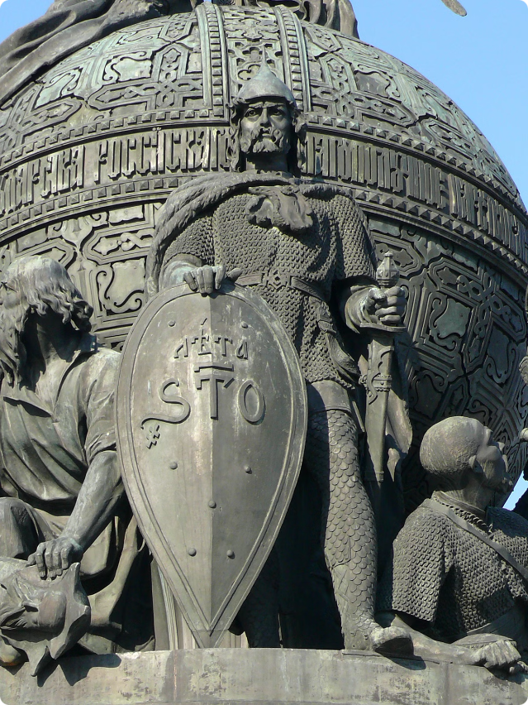
Внутренняя политика
Основные положения политических введений Олега
Захватил Киев и сделал его столицей Древней руси

Slide 3

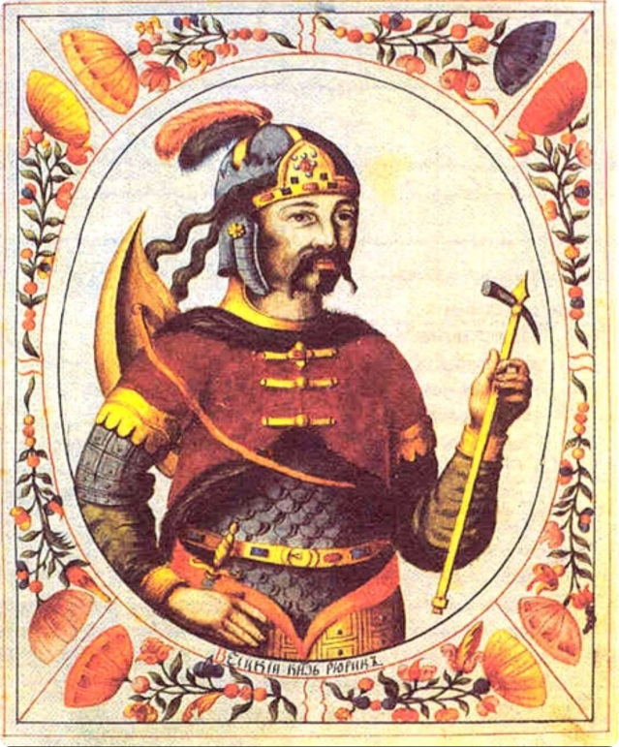
Внешняя политика
Основные положения политических введений Рюрика
1
Сотрудничал с Греками
2
Установил Контакт с Византией
Позже стал брать с нее дань.

Slide 4
Почему Олег получил прозвище Вещий?
Прозвище "Вещий": Олег получил это прозвище благодаря своим предсказаниям и мудрости. Считается, что он обладал способностью предвидеть будущее, что сделало его легендарной фигурой в русской истории.
Смерть вещего Олега
Есть даже литературное произведение, посвященное этому событию («Песнь о Вещем Олеге» Пушкина). Волхв пророчил смерть от собственного коня, так оно в итоге и произошло.

Slide 5
Спасибо за внимание!

